Slide 1




THE STATE OF THE ART

Slide 2
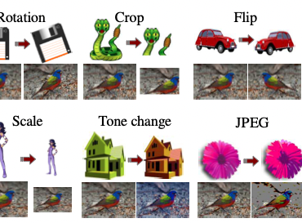
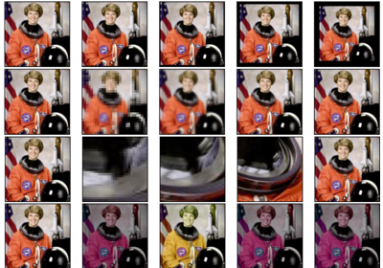
IMAGE TRANSFORMATION
Figure : Basic image transformations
Figure : Sophisticated image transformations

Slide 3
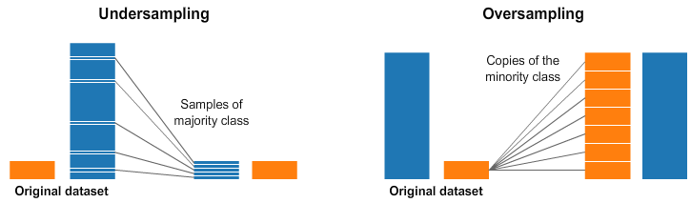
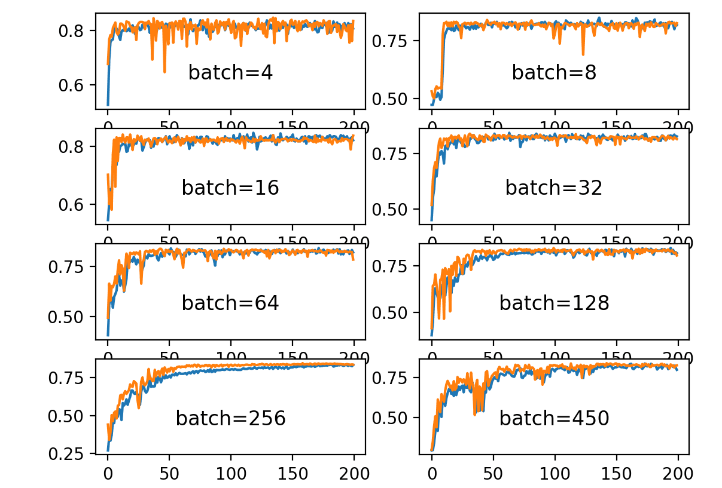
DATA BALANCING BATCH & BATCH SIZE
Figure : Dataset balancing
Figure : Batch size
Notes:
Distrib pas plot car illisible tellement que c’est déséquilibré

Slide 4



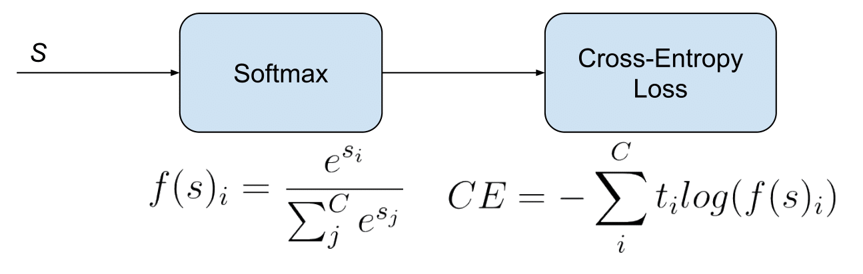
LOSS FOR CLASSIFICATION TASK
EVEN
¬

Slide 5
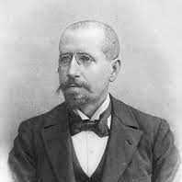
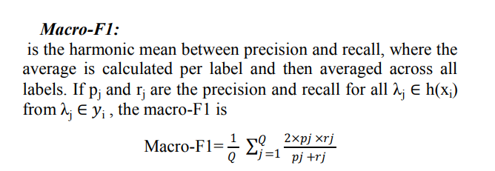
MACRO-F1 LOSS
Figure : M.Darboux
Notes:
Darboux le premieer a définir proprement la notion de ocntinuité

Slide 6
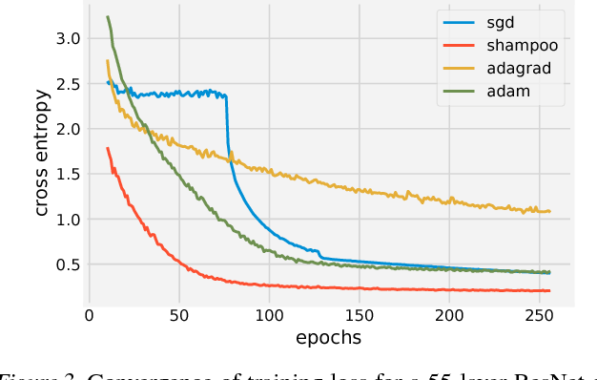
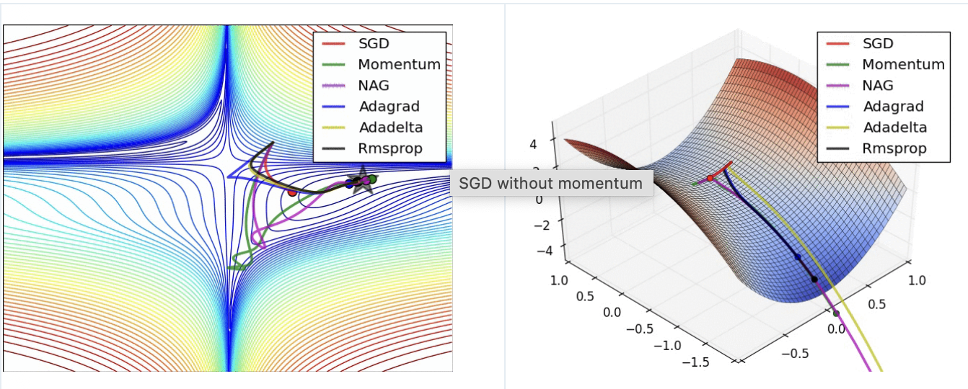
OPTIMIZER
Figure : Shampoo optimizer
Figure : Optimizers
Notes:
L2 pour des méthodes préconditionnées comme Shampoo

Slide 7
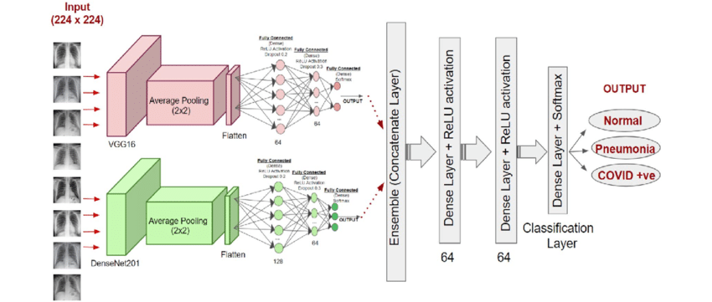

CNN & ENSEMBLE MODEL
Figure : CNN architecture
Figure : Ensemble model

Slide 8
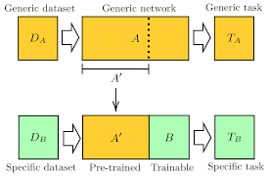
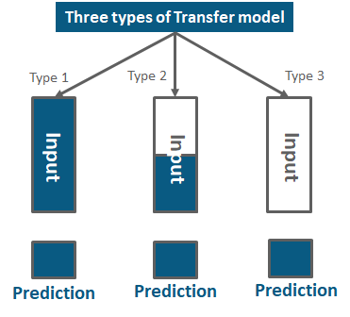
TRANSFERT LEARNING 3 TYPES
FIGURES : TRANSFERT LEARNING
Notes:
Meilleure solution même si avant on a testé des pistes à nous homemade

Slide 9
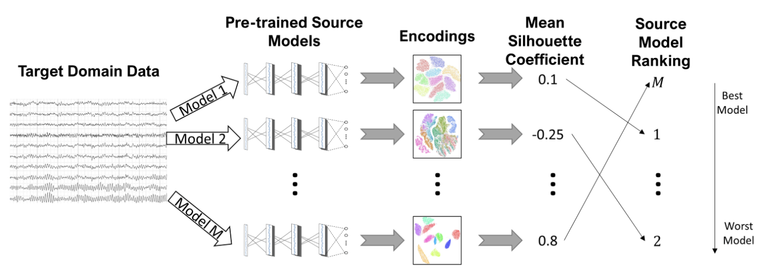
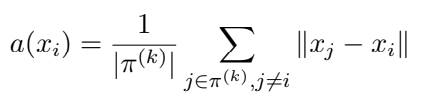
HOW TO CHOOSE BASE MODEL FOR TRANSFERT LEARNING?
Figure : Base model for transfert learning

Slide 10
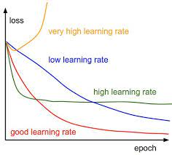
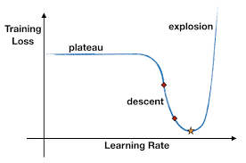
HOW TO DETERMINE LEARNING RATE?
Figure : LR finding
Figure : LR
Notes:
https://blog.dataiku.com/the-learning-rate-finder-technique-how-reliable-is-it

Slide 11


OUR CHOICES
$$η\sim {10}^{−3}$$
$$BS ∈⟦64,256⟧$$

Slide 12
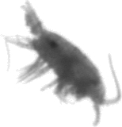
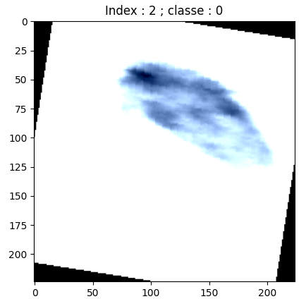

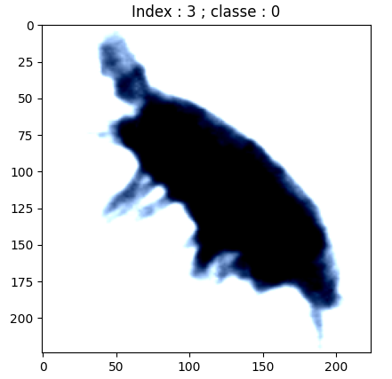
DATA AUGMENTATION
Notes:
Image avant après.

Slide 13
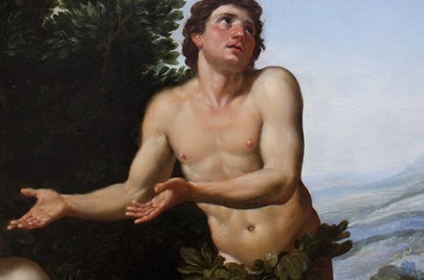
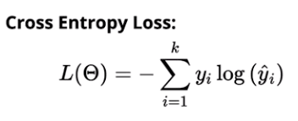
ADAM & LOSS
Figure : Adam

Slide 14
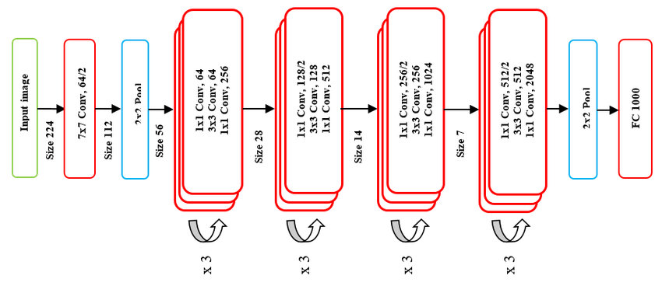
TRANSFERT LEARNING
Figure : ResNet50
Figure : Transfert learning
Notes:
Meilleure solution même si avant on a testé des pistes à nous homemade

Slide 15


WITH MORE TIME

Slide 16
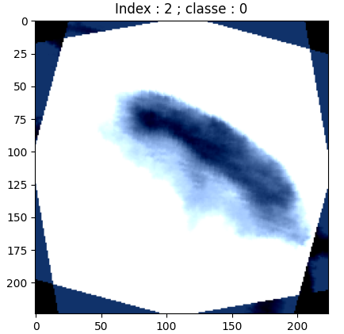
MIX UP

Slide 17
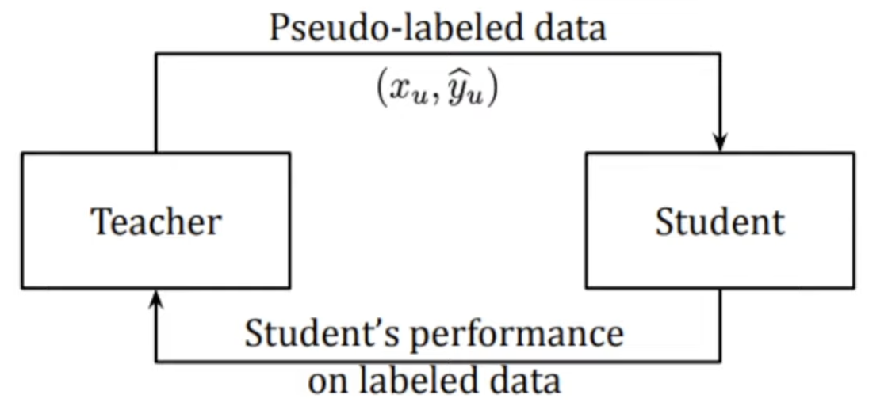

DISTILLATION KNOWLEDGE
Figure : Distillation knowledge schema
Notes:
On a vu des choses intéressantes avec du Mix up et ce genre chose qui aurait pu nous cojduire à dev des techniques plus sophistiquées avec plus de temps

